Slide 1
20241129 LP-P1 C4 PTC OOS

Slide 2
Discipline 1. Form the Team 成立小組:通常是跨功能性的,由相關人員組成
D1
D2
D3
D4
D5
D6
D7
D8

Slide 3
Discipline 2. Describe the Problem 現況分析:將問題儘可能量化清楚
產品 :
2. 事件說明 : Run LP1P07 C4 PTC:587 OOS
3. Impact : 6 Lot/150pcs
4. Machine : LP-P1
D1
上貨時間 | 機台 | 程式 | LOC | Lot | Product | Route | Oper | Qty
2024/11/29 13:34 | LP-P1 | LP1P07 | 1 | 24424160 | YCB01W A | T046QI | 6107 | 25
2024/11/29 13:34 | LP-P1 | LP1P07 | 2 | 24447800 | YBQ02Y B | P041NI | 6107 | 25
2024/11/29 13:34 | LP-P1 | LP1P07 | 3 | 24447000 | Y5Y05Y E | A046HA | 6107 | 25
2024/11/29 13:34 | LP-P1 | LP1P07 | 4 | 24451790 | Y5Y10Y G | L041SI | 6107 | 25
2024/11/29 13:34 | LP-P1 | LP1P07 | 5 | 24445920 | Y5V01Y I | A0412I | 6107 | 25
2024/11/29 13:34 | LP-P1 | LP1P07 | 6 | 24445950 | Y5V01Y H | A0412I | 6107 | 25
D2
D3
D4
D5
D6
D7
D8

Slide 4
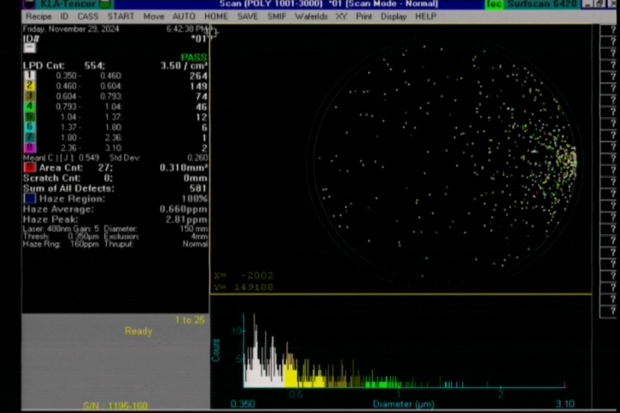
Discipline 3. Contain the Problem 緊急對策:對於解決D2的行動,包含清庫存等
D1
Check M/W map 3點鐘放射狀
D2
D3
D4
D5
D6
D7
D8

Slide 5
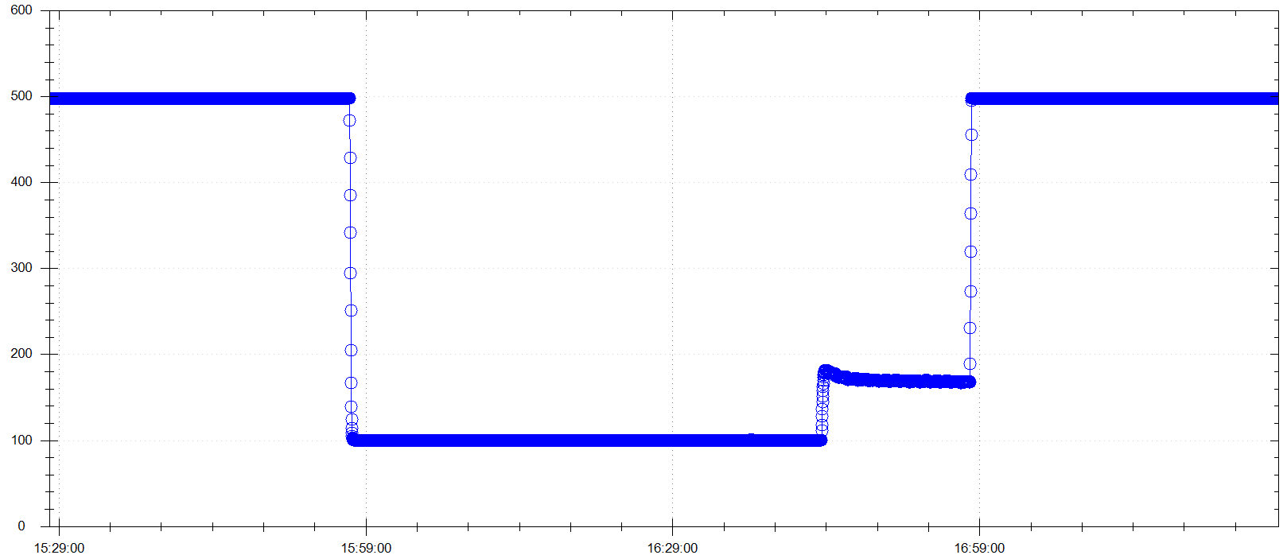
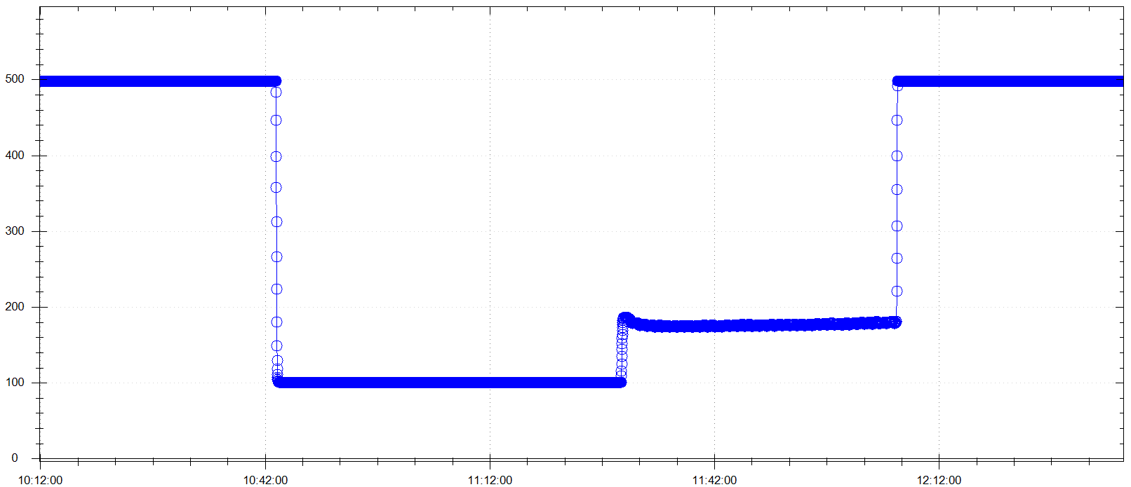
Discipline 3. Contain the Problem 緊急對策:對於解決D2的行動,包含清庫存等
APC check：
Check issue run，step.14 反應步驟 APC 168~170 stable
比較前一 run，step.14 反應步驟 APC 174~180 stable
D1
D2
D3
Issue run Step.14 APC stable
D4
D5
D6
last run Step.14 APC stable
D7
D8

Slide 6
Discipline 3. Contain the Problem 緊急對策:對於解決D2的行動,包含清庫存等
1. Run P07 , C4 PTC=587 OOS 2. Check m/w map 3點鐘放射狀
3. Check shutter/鐵板/cap no powder, boat 無刮管痕跡
4. Check injector 正常, vent 氣聲正常 5. Clean robot和軸桿交界處的白色髒污，軸桿上油
6. Check C1/C4/C8 transfer ok
7. Test run P07, add 3 m/w
D1
D2
D3
D4
D5
D6
D7
D8

Slide 7
Discipline 4. Identify the Root Cause 確認真因:發生D2問題的原因
D1
D2
D3
D4
D5
D6
D7
D8

Slide 8
Discipline 5. Formulate and Verify Corrective Actions 矯正措施:把D4的真因給清除
D1
D2
D3
D4
D5
D6
D7
D8

Slide 9
Discipline 6. Correct the Problem and Confirm the Effects 改善問題並確認效果:執行D5後的結果
D1
D2
D3
D4
D5
D6
D7
D8

Slide 10
Discipline 7. Prevent the Problem 預防行動:確保D4問題不會再次發生的行動
D1
D2
D3
D4
D5
D6
D7
D8

Slide 11
Discipline 8. Congratulate the Team 恭禧小組:若照以上步驟完成後,問題已改善,此時可解散小組
D1
D2
D3
D4
D5
D6
D7
D8

